Slide 1
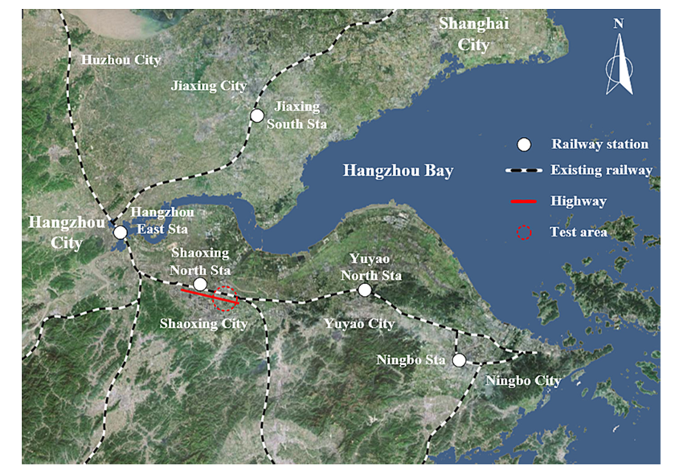
https://doi.org/10.1016/j.sandf.2024.101407
Hajime Matsumoto
Critical application zone of the jet grouting piles in the vicinity of
existing high-speed railway bridge in deep soft soils with medium sensibility
中深度軟弱地盤にある既設高速鉄道橋周辺におけるジェットグラウチング杭の限界適用領域
Yao Shana^{a,b}, Jun Luo^{c}, Binglong Wang^{a,b}, Shunhua Zhou^{a,b}, Bo Zhang^{c}
a)同済大学，b)中国・上海鉄道インフラ耐久・システム安全重点実験室
c)中国鉄路集団有限公司，d)福建省高速道路技術コンサルティング
概要
ジェットグラウチング杭は既設高速鉄道の横変位への悪影響が懸念
ジェットグラウチング杭が周辺地盤および隣接する高速鉄道橋梁の変形に及ぼす影響を調べる
手法・結果
コメント
原位置試験や室内試験を実施
軟弱地盤ではジェットグラウチング杭1本の限界適用領域は杭長の50～80%の範囲にある
軟弱地盤ではジェットグラウチング杭の群杭の限界適用領域は杭長の175%～185%の範囲にある
軟弱粘土地盤帯では既存の高速鉄道から杭長の２倍以上離してジェットグラウチング杭を打設する必要がある
ジェットグラウチング杭
→回転する掘削ロッドのから薬剤を高圧・高速
で地盤に注入し，構造を破壊して作成するソイルセメント杭
Notes:
原位置試験（載荷試験、標準貫入試験）室内試験（せん断試験、三軸試験 一軸圧縮試験、三軸試験）
ソイルセメント 粉砕された天然土壌と少量のポルトランドセメントと水の混合物

